Slide 1
WEBQUEST -UNCISAL
Educação em saúde: Tradicional x Dialógico
Cláudia Cristina Rolim da Silva

Slide 2
INTRODUÇÃO
Educação em saúde é uma prática educativa que possui como proposta central, orientar pessoas e coletividade, e com a apropriação de temas, do conhecimento dos determinantes e condicionantes do processo saúde e doença, garantir o desenvolvimento da autonomia e do controle social ( BRASIL, 2012).

Slide 3
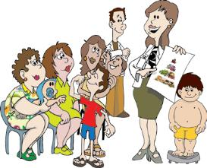
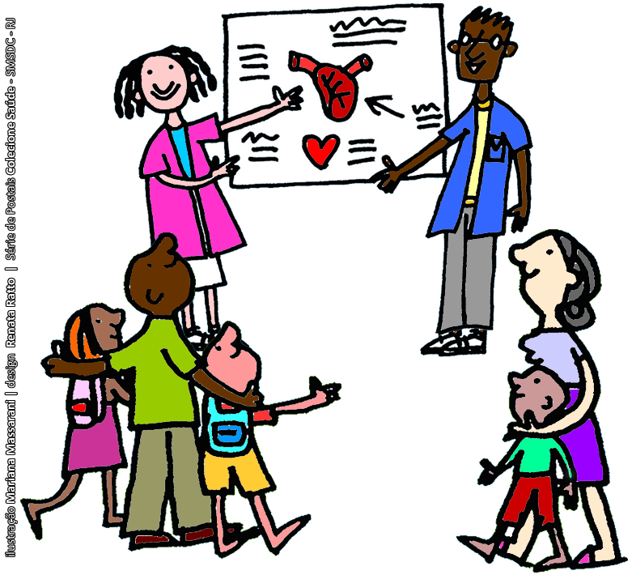
INTRODUÇÃO
Fique Sabendo: as ações de educação em saúde são executadas diariamente nos campos de atuação do Sistema Único de Saúde (SUS), por profissionais de diversas áreas da saúde. Na execução, cada profissional, independente de sua formação ou temática, tende a seguir um modelo educativo, o tradicional ou o dialógico.

Slide 4
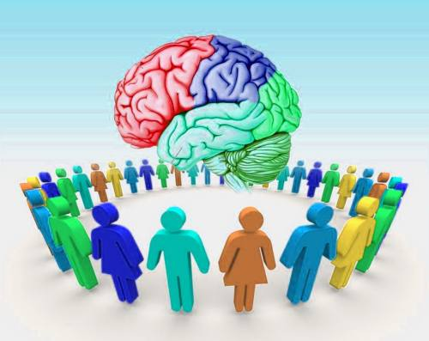
TAREFA
E você? Qual modelo educativo você prefere utilizar na sua prática de educação em saúde e qual é o motivo de sua utilização- (vantagens e desvantagens)?
Nesta tarefa vamos debater sobre os modelos de educação em saúde, sua aplicação e os possíveis resultados advindos com cada prática.
Modelo educativo tradicional ou Modelo dialógico?
Fazer educação em saúde para pessoas ou com as pessoas?
Como organizar a metodologia do ensino - Utilizar recurso multimídia/panfletos? ou encenação e música?

Slide 5
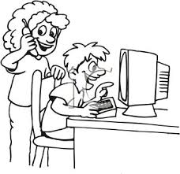
0 PROCESSO
Para realizar a tarefa, você deve:
1 - Acessar o fórum no Moodle da disciplina e escolher entre um dos tópicos de embate:
Modelo educativo tradicional ou Modelo dialógico?
Fazer educação em saúde para pessoas ou com as pessoas?
Como organizar a metodologia do ensino - Utilizar recurso multimídia/panfletos? ou encenação e música?
2 - Comentar no tópico escolhido, as solicitações abaixo:
a)Informe qual dos dois recursos que dão título ao tópico você prefere e justifique;
b)Pesquise na internet algum texto cujo autor fale sobre vantagens do recurso que você escolheu. Não esqueça de mencionar a fonte.

Slide 6
FONTES
Nesta Webquest, você é livre para escolher suas fontes de pesquisa na web. Mas, para nortear a pesquisa, também disponibilizamos alguns links. Acesse:
Modelo educativo tradicional X Modelo dialógico
Fazer educação em saúde para pessoas x com as pessoas?
Como organizar a metodologia do ensino - Utilizar recurso multimídia/panfletos? ou encenação e música?

Slide 7
AVALIAÇÃO
VOCÊ SERÁ AVALIADO A PARTIR DE:
Sua participação no fórum do Moodle;
A relevância do seu comentário acerca da temática;
A qualidade do referencial teórico associado ao seu comentário.

Slide 8
CONCLUSÃO
Nesta atividade, você descobriu outros modelos de educação em saúde.
Experimente aquele que ainda não utilizou. Aplique diferentes metodologias e observe os resultados.
Lembre-se de compartilhar aqui no fórum e com outros profissionais suas experiências decorrentes de sua prática!
Conto com sua participação!

Slide 9
REFERÊNCIAS
BRASIL, Ministério da Saúde. Secretaria-Executiva. Secretaria de Gestão do Trabalho e da Educação na Saúde. Glossário temático : gestão do trabalho e da educação na saúde / Ministério da Saúde. Secretaria-Executiva. Secretaria de Gestão do Trabalho e da Educação na Saúde. – 2. ed. – Brasília : Ministério da Saúde, 2012. 44 p. – (Série A. Normas e Manuais Técnicos) disponível em : http://bvsms.saude.gov.br/bvs/publicacoes/glossario_gestao_trabalho_2ed.pdf
Imagens:
CMS lança cartilha sobre Controle Social na Saúde em Goiânia http://www.saude.goiania.go.gov.br/html/noticia/12/12/CMS-lanca-cartilha.shtml
Sky começa a oferecer banda larga em Campina Grande http://www.paraibatotal.com.br/noticias/2014/06/17/39387-sky-comeca-a-oferecer-banda-larga-em-campina-grande
http://disciplinas.famerp.br/educacao-em-saude/_layouts/mobile/view.aspx?List=1fb91968-eebb-477b-88ae-91308b60c13d&View=895b3958-7dce-407e-b241-52f2923f8b01
http://www.eparaguacu.sp.gov.br/noticia.asp?cod=1968
El papel de la ciencia y la tecnología en la sociedad de conocimiento. http://www.portafolio.co/innovacion/la-importancia-de-la-ciencia-y-la-tecnologia-en-la-sociedad-de-conocimiento-510963
RAGONE, P Q Certo e errado: opostos que equilibram a vida. http://www.pqr.com.br/content/certo-e-errado-opostos-que-equilibram-vida

Slide 10
CRÉDITOS
CRIAÇÃO:
Cláudia Cristina Rolim da Silva
e- mail- clarolimsilva@gmail.com
Baseada na Webquest desenvolvida por:
Melissa Peruchini e Karla Marques da Rocha:Webquest Uncisal- Objetos Tecnológicos x Objetos Convencionais

